Slide 1
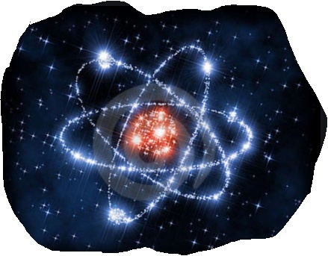
Ηλεκτρικό φορτίο – Ηλεκτρική δύναμη

Slide 2
Μία τελεία

Slide 3
Μία τελεία
Μια τελεία αποτελείται από εκατομμύρια άτομα……

Slide 4
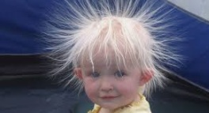
ΗΛΕΚΤΡΙΚΟ ΦΟΡΤΙΟ
Το ηλεκτρικό φορτίο …είναι μια ιδιότητα που έχουν τα υλικά σώματα ……….δεν γνωρίζουμε τι ακριβώς είναι………..

Slide 5
ΗΛΕΚΤΡΙΚΟ ΦΟΡΤΙΟ
Όποιο σώμα ή σωματίδιο έχει ηλεκτρικό φορτίο μπορεί να ασκήσει ηλεκτρική δύναμη αλλά και να δεχτεί ηλεκτρική δύναμη……..

Slide 6
ΗΛΕΚΤΡΙΚΟ ΦΟΡΤΙΟ
Το ηλεκτρικό φορτίο …που είναι μια ιδιότητα των ηλεκτρονίων και πρωτονίων …..αν και δεν ξέρουμε τι ακριβώς είναι το μετράμε……..
Λέμε παράδειγμα ότι το φορτίο του ηλεκτρονίου είναι -1.6 × 10⁻¹⁹ C
C = κουλόμπ

Slide 7
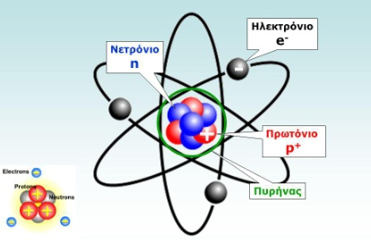
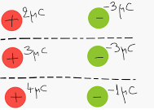
ΗΛΕΚΤΡΙΚΟ ΦΟΡΤΙΟ
Θετικό ηλεκτρικό φορτίο (είναι θετικά φορτισμένα) έχουν:
Τα πρωτόνια
Υλικά σώματα που έχουν περισσότερα πρωτόνια από ηλεκτρόνια.
Τα κατιόντα (πρόκειται για «άτομα» που έχουν περισσότερα πρωτόνια από ηλεκτρόνια)

Slide 8
ΗΛΕΚΤΡΙΚΟ ΦΟΡΤΙΟ
Αρνητικό ηλεκτρικό φορτίο (είναι αρνητικά φορτισμένα) έχουν:
Τα ηλεκτρόνια
Υλικά σώματα που έχουν περισσότερα ηλεκτρόνια από πρωτόνια.
Τα ανιόντα (πρόκειται για «άτομα» που έχουν περισσότερα ηλεκτρόνια από πρωτόνια)

Slide 9
Αφόρτιστα – ηλεκτρικά ουδέτερα σώματα
Αφόρτιστα (ηλεκτρικά ουδέτερα) σώματα είναι αυτά που δεν έχουν ηλεκτρικό φορτίο.
Αφόρτιστα σώματα είναι:
Τα νετρόνια
Υλικά σώματα που έχουν ίσο αριθμό ηλεκτρονίων και πρωτονίων.
Τα άτομα (αφού έχουν ίσο αριθμό ηλεκτρονίων και πρωτονίων)

Slide 10
ΗΛΕΚΤΡΙΚΗ ΔΥΝΑΜΗ
Είναι μια δύναμη που ασκείται μόνο μεταξύ σωμάτων και σωματιδίων που έχουν ηλεκτρικό φορτίο (είναι ηλεκτρικά φορτισμένα)….
Είναι μια δύναμη που μπορεί να …ασκείται από απόσταση (από μακριά).
Δηλαδή τα δυο φορτισμένα σώματα βρίσκονται μακριά …..αλλά μεταξύ τους ασκείται η ηλεκτρική δύναμη….
+
+

Slide 11
ΗΛΕΚΤΡΙΚΗ ΔΥΝΑΜΗ
Η ηλεκτρική δύναμη μπορεί να έλκει (να ενώνει..) δύο σώματα που έχουν αντίθετο ηλεκτρικό φορτίο
Η ηλεκτρική δύναμη μπορεί να απωθεί (να απομακρύνει ..) δύο σώματα που έχουν ίδια ηλεκτρικά φορτία.
-
-

Slide 12
ΗΛΕΚΤΡΙΚΗ ΔΥΝΑΜΗ
Η ηλεκτρική δύναμη συμβολίζεται με το γράμμα F
Το ηλεκτρικό φορτίο συμβολίζεται με το γράμμα q ή Q
+
-

Slide 13
ΗΛΕΚΤΡΙΚΗ ΔΥΝΑΜΗ F
-
F
-
F
+
+
F
F
+
F
-
F

